Slide 1
集成学习
2019年5月20日

Slide 2


目录
CONTENTS
01
Boosting
02
Bagging

Slide 3
集成学习(Ensemble learning)
集成学习通过构建并结合多个学习器来完成学习任务
同质集成：同种类“个体学习器”，成为“基学习算法”，个体学习器叫“基学习器”
异质集成：由不同的学习算法生成，不存在“基学习算法”
problem
problem
Learner
Learner
Learner
……
Learner

Slide 4
集成学习
路段车流量预测
以时间进行划分，训练不同的模型

Slide 5
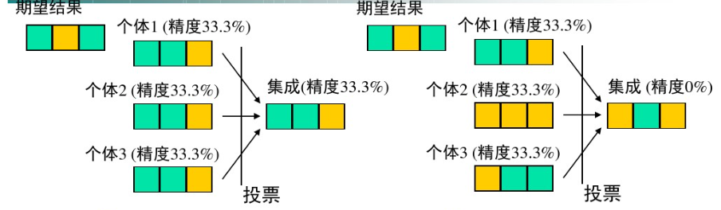
集成学习
差异性低
准确性低
令个体学习器“好而不同”

Slide 6
集成学习(Ensemble learning)
经典的两种
Boosting: 学习器之间存在着强依赖关系，串行
Bagging：个体学习器之间不存在强依赖，并行

Slide 7
集成学习(Ensemble learning)
Boosting
Original training set
Data set₁
Data set₂
… …
Data set_{n}
Learner₁
Learner₂
Learner_{n}

Slide 8
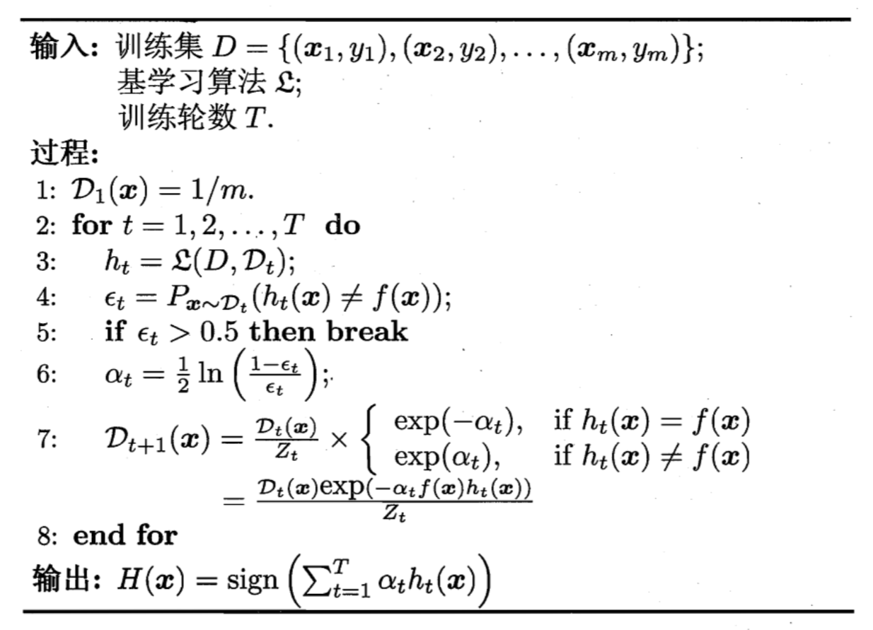

集成学习
Boosting
AdaBoost
基于“基学习器的线性组合”
$H\left(x\right)=\sum_{i=1}^{T}{α_{t}h_{t}(x)}$
基于一个分布对数据集进行训练
分布——权重
每次根据训练器，重新调整分布
初始分布对每个样本𝟏/𝒎

Slide 9

Adaboost
目标：最小化指数损失函数
指数损失函数：$L\left(y,f\left(x\right)\right)=exp(−yf(x))$

Slide 10
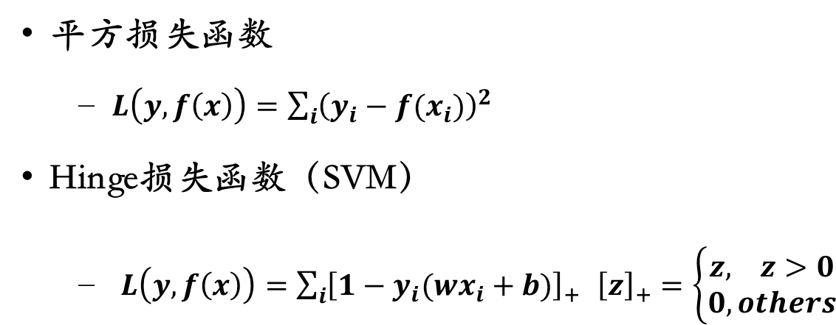
Adaboost
目标：最小化指数损失函数
指数损失函数：$L\left(y,f\left(x\right)\right)=exp(−yf(x))$

Slide 11
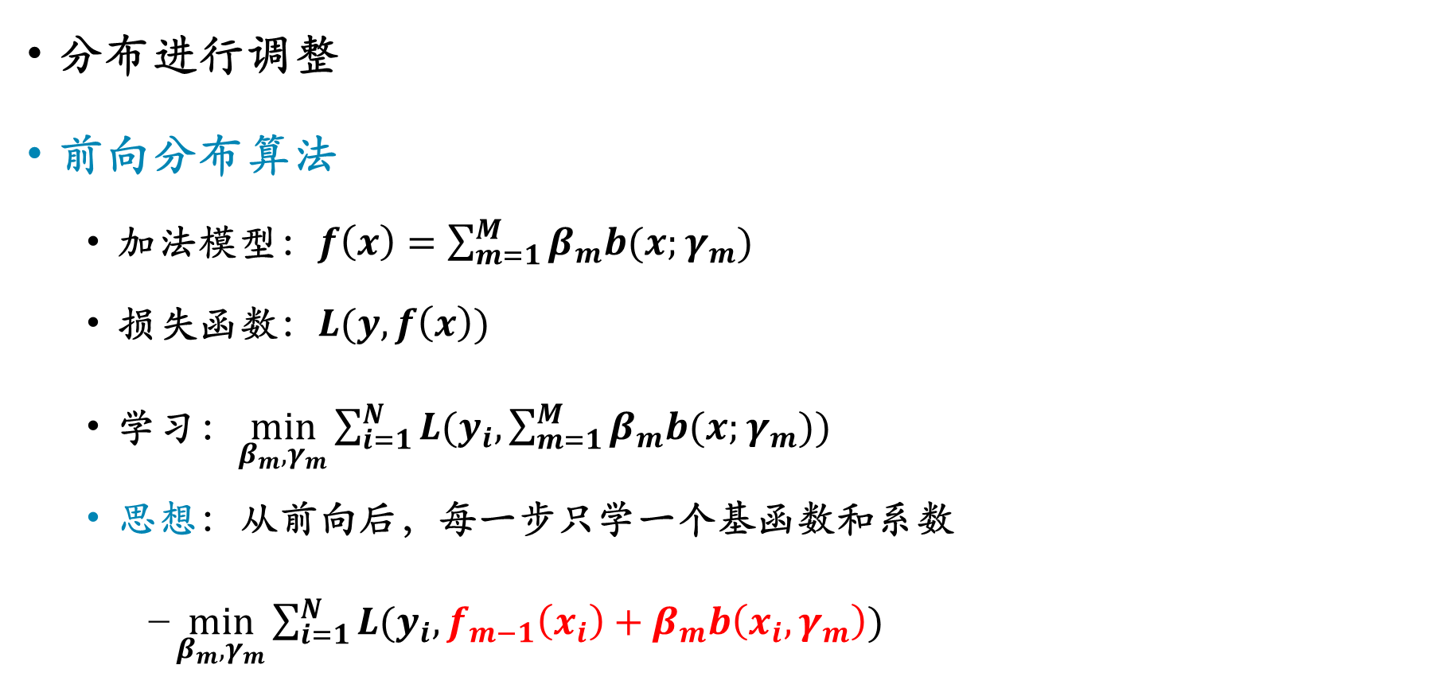
Adaboost
分布进行调整
前向分布算法
加法模型：$f\left(x\right)=\sum_{m=1}^{M}{β_{m}b(x;γ_{m})}$
损失函数：$L(y, f\left(x\right))$
学习：$\min_{β_{m},γ_{m}}{\sum_{i=1}^{N}{L(y_{i},\sum_{m=1}^{M}{β_{m}b(x;γ_{m})})}}$
思想：从前向后，每一步只学一个基函数和系数
$\min_{β_{m},γ_{m}}{\sum_{i=1}^{N}{L(y_{i},f_{m−1}\left(x_{i}\right)+β_{m}b\left(x_{i},γ_{m}\right))}}$

Slide 12
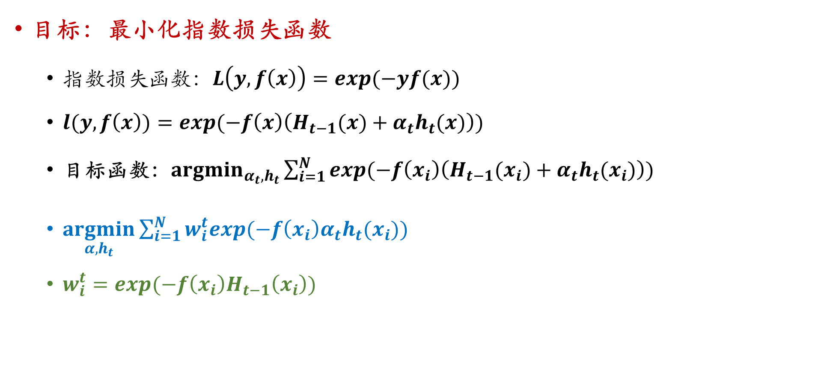
Adaboost
目标：最小化指数损失函数
指数损失函数：$L\left(y,f\left(x\right)\right)=exp(−yf(x))$
$l(y,f\left(x\right))=exp(−f\left(x\right)\left(H_{t−1}(x)+α_{t}h_{t}(x)\right))$
目标函数：$\underset{α_{t},h_{t}}{argmin}{\sum_{i=1}^{N}{exp(−f\left(x_{i}\right)\left(H_{t−1}(x_{i})+α_{t}h_{t}(x_{i})\right))} }$
$\underset{α,h_{t}}{argmin}{\sum_{i=1}^{N}{w_{i}^{t}exp(−f\left(x_{i}\right)α_{t}h_{t}(x_{i}))} }$
$w_{i}^{t}=exp(−f\left(x_{i}\right)H_{t−1}\left(x_{i}\right))$

Slide 13
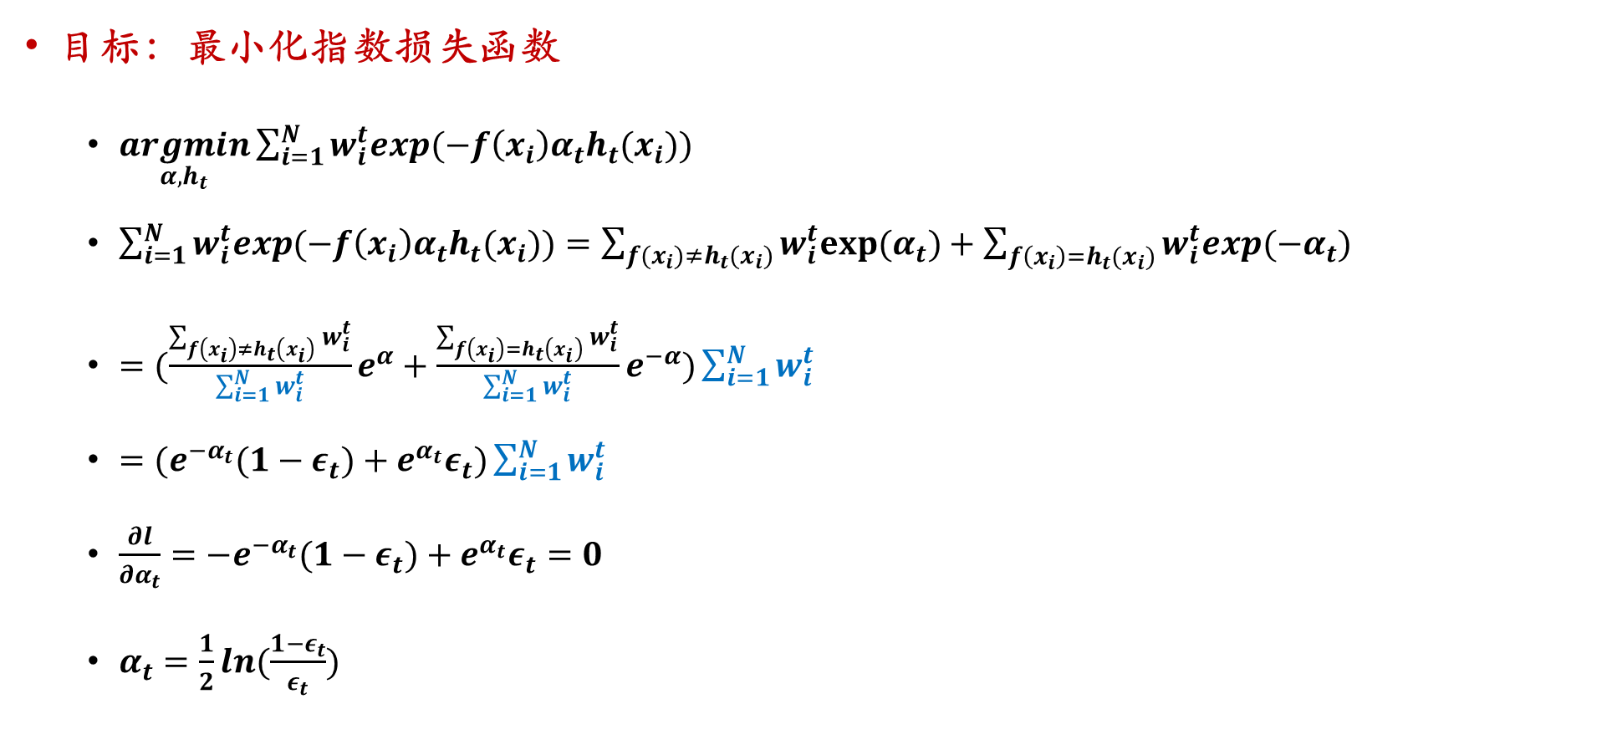
Adaboost
目标：最小化指数损失函数
$\underset{α,h_{t}}{argmin}{\sum_{i=1}^{N}{w_{i}^{t}exp(−f\left(x_{i}\right)α_{t}h_{t}(x_{i}))} }$
$\sum_{i=1}^{N}{w_{i}^{t}exp(−f\left(x_{i}\right)α_{t}h_{t}(x_{i}))}=\sum_{f(x_{i})≠h_{t}(x_{i})}{w_{i}^{t}exp⁡(α_{t})}+\sum_{f\left(x_{i}\right)=h_{t}(x_{i})}{w_{i}^{t}exp⁡({−α}_{t})}$
$=(\frac{\sum_{f\left(x_{i}\right)≠h_{t}\left(x_{i}\right)}{w_{i}^{t}}}{\sum_{i=1}^{N}{w_{i}^{t}}}e^{α}+\frac{\sum_{f\left(x_{i}\right)=h_{t}\left(x_{i}\right)}{w_{i}^{t}}}{\sum_{i=1}^{N}{w_{i}^{t}}}e^{−α})\sum_{i=1}^{N}{w_{i}^{t}}$
$=(e^{−α_{t}}(1−ε_{t})+e^{α_{t}}ε_{t})\sum_{i=1}^{N}{w_{i}^{t}}$
$\frac{∂l}{∂α_{t}}=−e^{−α_{t}}(1−ε_{t})+e^{α_{t}}ε_{t}=0$
$α_{t}=\frac{1}{2}ln(\frac{1−ε_{t}}{ε_{t}})$

Slide 14
Adaboost

Slide 15
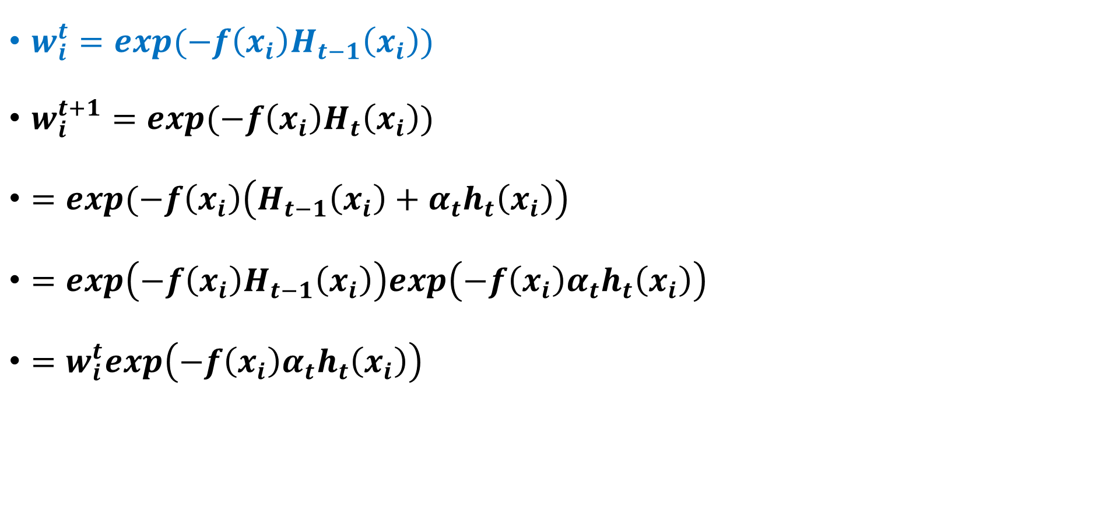
Adaboost
$w_{i}^{t}=exp(−f\left(x_{i}\right)H_{t−1}\left(x_{i}\right))$
$w_{i}^{t+1}=exp(−f\left(x_{i}\right)H_{t}\left(x_{i}\right))$
$=exp(−f\left(x_{i}\right)\left(H_{t−1}\left(x_{i}\right)+α_{t}h_{t}\left(x_{i}\right)\right)$
$=exp\left(−f\left(x_{i}\right)H_{t−1}\left(x_{i}\right)\right)exp\left(−f\left(x_{i}\right)α_{t}h_{t}\left(x_{i}\right)\right)$
$=w_{i}^{t}exp\left(−f\left(x_{i}\right)α_{t}h_{t}\left(x_{i}\right)\right)$

Slide 16
Adaboost

Slide 17
Adaboost
例：弱分类器由x<v或x>v产生，用adaboost学习一个强分类器
序号 | 1 | 2 | 3 | 4 | 5 | 6 | 7 | 8 | 9 | 10
x | 0 | 1 | 2 | 3 | 4 | 5 | 6 | 7 | 8 | 9
y | 1 | 1 | 1 | -1 | -1 | -1 | 1 | 1 | 1 | -1

Slide 18
集成学习-Bagging
Data set
Bagging
Data set₁
Data set₂
… …
Data set_{n}
Learner₁
Learner₂
Learner_{n}

Slide 19
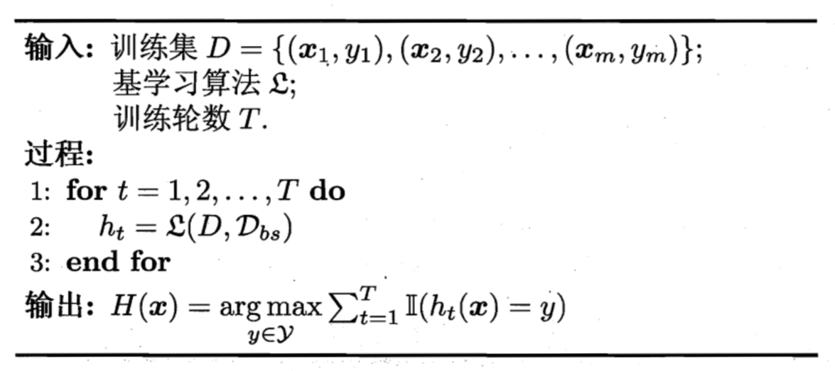
Bagging
Bagging
分类：简单投票法
回归：平均加权
随机森林

Slide 20
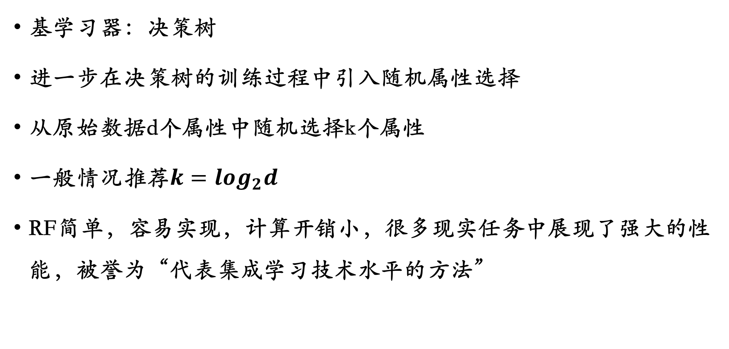
随机森林 random forest
基学习器：决策树
进一步在决策树的训练过程中引入随机属性选择
从原始数据d个属性中随机选择k个属性
一般情况推荐$k=log_{2}d$
RF简单，容易实现，计算开销小，很多现实任务中展现了强大的性能，被誉为“代表集成学习技术水平的方法”

Slide 21
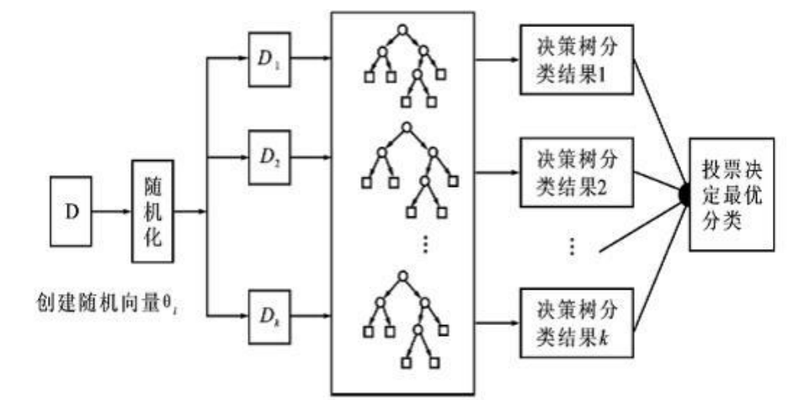
随机森林
步骤
从样本集中用Bootstrap采样选出n个样本；
从所有属性中随机选择k个属性，选择最佳分割属性作为节点建立CART决策树；
重复以上两步m次，即建立了m棵CART决策树
这m个CART形成随机森林，通过投票表决结果，决定数据属于哪一类

Slide 22
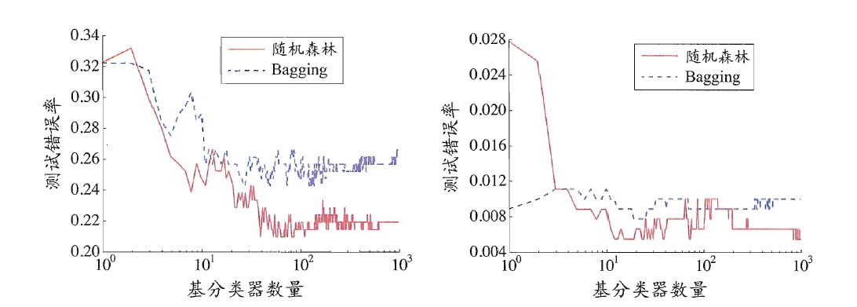
随机森林 random forest
效率高
精度高

